Slide 1
AULA 1: ESTADO, PODER POLÍTICO E SOBERANIA: MAQUIAVEL E HOBBES
1. Contexto histórico
2. O Príncipe
3. Fortuna & Virtù
4. Os fins justificam os meios
5. Hobbes e o Estado de Natureza
6. O Leviatã
7. Soberania Absoluta
Tema: Teorias Políticas e Estado Moderno

Slide 2
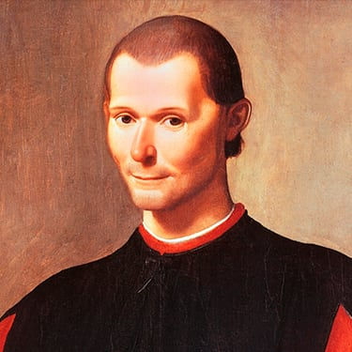
PARTE 1 – Livro 1 de Filosofia, Capítulo 10
Maquiavel e a
Autonomia da Política
Nicolau Maquiavel (1469 – 1527)

Slide 3
Maquiavel: Contexto e Obra
Renascimento · Itália · Filosofia Política
Quem foi Maquiavel?
O Príncipe (1512)
Filósofo político do Renascimento (1469–1527).
Funcionário do governo de Florença com vasta experiência diplomática.
A Itália estava fragmentada em repúblicas, principados e ducados — enquanto França, Inglaterra e Portugal se unificavam em Estados nacionais.
"Manual" dedicado a Lourenço de Médici sobre como conquistar e manter o poder.
Rompe com os "espelhos de príncipes" medievais: o governante não precisa ser virtuoso — precisa ser eficaz.
Visão: unificar a Itália sob um príncipe forte.

Slide 4
Fortuna & Virtù
Os dois fatores que determinam o poder
Como um governante garante a estabilidade e a paz?
🎲 FORTUNA — o acaso
⚔️ VIRTÙ — a habilidade
Tudo que está fora do nosso controle:
sorte, circunstâncias, oportunidades.
O governante não controla a fortuna,
mas pode aproveitá-la ou minimizar
seus efeitos negativos.
Conjunto de qualidades que tornam o governante apto a liderar:
destreza, prudência, determinação.
A virtù não é bondade moral —
é a capacidade de agir com eficácia
diante de qualquer situação.

Slide 5
"Os fins justificam os meios"
A autonomia da política em relação à moral
"É muito mais seguro ser temido que amado." — Maquiavel
Separação: política ≠ moral
Pluralismo de valores
As ações do governante devem ser julgadas pela eficácia — não pelos mesmos critérios morais válidos para cidadãos comuns.
O príncipe não precisa ser bom: precisa parecer bom e agir com prudência para manter o poder.
Maquiavel antecipa a ideia de que não existe uma única moral aplicável a todas as situações.
Um príncipe que segue sempre a honestidade e compaixão torna-se vulnerável a quem não tiver os mesmos escrúpulos.

Slide 6
Maquiavel Republicano: os Discursos
Uma outra face do pensamento maquiavélico
Em Discursos sobre a primeira década de Tito Lívio, Maquiavel defende o regime republicano tomando Roma Antiga como modelo.
🏛️ República > Monarquia
⚖️ Governo pela lei
🤝 Conflito como motor
A monarquia oferece segurança, mas nunca liberdade. Apenas uma república garante a liberdade plena aos cidadãos.
Baseado em leis, não nos caprichos de um governante — o debate e a diversidade ajudam a adaptar o Estado.
Os conflitos entre patrícios e plebeus em Roma geraram ampliação de liberdades — a tensão social pode ser produtiva.

Slide 7
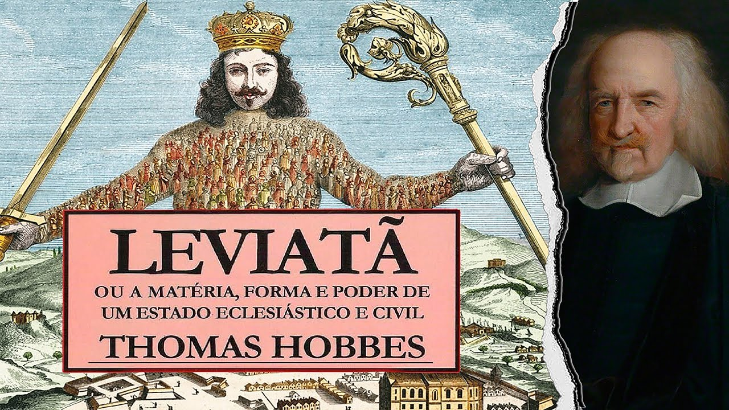
PARTE 2 – Livro 2
de Filosofia, Capítulo 3
Hobbes e a
Soberania Absoluta
Thomas Hobbes (1588 – 1679) · Leviatã (1651)

Slide 8
Thomas Hobbes e o Contratualismo
Inglaterra do século XVII — Contexto histórico
Contexto histórico
O que é contratualismo?
A Europa vivia sob o absolutismo — poder centralizado no monarca.
Na Inglaterra, duas revoluções abalaram o absolutismo:
• Revolução Puritana (1641–1649)
• Revolução Gloriosa (1688–1689)
Hobbes viveu e escreveu em meio a esse turbulento período.
Teoria segundo a qual a vida política nasce de acordos livres entre os indivíduos.
O Estado não é natural nem divino — é uma construção racional criada pelos próprios homens para garantir paz e segurança.
Hobbes foi o primeiro a formular essa ideia de modo sistemático.

Slide 9
O estado de natureza
A condição humana sem o Estado — hipótese filosófica
"O homem é o lobo do homem." — Hobbes, Do Cidadão
Sem Estado, sem lei
Guerra de todos
contra todos
Igualdade perversa
No estado de natureza não há justiça ou injustiça — apenas a luta pela sobrevivência.
Cada indivíduo busca satisfazer seus desejos, usando a violência sem restrições.
Todos são aproximadamente iguais em força e astúcia — o mais fraco pode matar o mais forte dormindo.

Slide 10
O Contrato Social e o Leviatã
A saída do Estado de Natureza — Leviatã (1651)
Estado de
Natureza
Razão
Contrato
Social
LEVIATÃ
(Estado)
"guerra de todos
contra todos"
medo da morte
leva ao acordo
indivíduos cedem
sua liberdade
poder absoluto
garante a paz
"Os pactos sem espada não passam de palavras." — Hobbes, Leviatã
IRREVOGÁVEL
ABSOLUTA
INDIVISÍVEL
Uma vez cedido, o poder não pode ser retirado do soberano (salvo unanimidade).
O poder não pode ser dividido: nem internamente, nem entre Estado e Igreja.
O soberano não está submetido às leis — ele as cria para garantir a paz.

Slide 11
O Legado de Hobbes
Contribuições para o pensamento político moderno
Sociedade como construção
O medo como motor histórico
1
A disposição de viver em sociedade deixa de ser "natural" (como na Grécia) e passa a ser artificial — resultado de um acordo racional.
2
O medo da morte e da violência é o principal impulso que leva os homens a criar o Estado e superar o caos.
Ato voluntário
Política laica
3
O Estado nasce de uma escolha: os indivíduos voluntariamente abrem mão de parte de sua liberdade. Ideia avançada para a época.
4
Hobbes retira a religião do centro da justificativa do poder — uma das bases do pensamento político moderno.

Slide 12
Maquiavel × Hobbes — Comparativo
Semelhanças e diferenças entre os dois pensadores
Aspecto
Maquiavel
Hobbes
Período
Renascimento (séc. XV–XVI)
Modernidade inicial (séc. XVII)
Obra central
O Príncipe (1512)
Leviatã (1651)
Foco
Como manter o poder
Por que o Estado existe
Natureza humana
Ambiciosa e imprevisível
Egoísta e violenta
Origem do Estado
Força e habilidade do príncipe
Contrato social racional
Moral e política
Separadas — eficácia acima de tudo
Subordinadas ao Estado

Slide 13
Pontos-chave da aula
Maquiavel separou política e moral — o governante deve ser eficaz, não necessariamente virtuoso.
A Fortuna (acaso) e a Virtù (habilidade) determinam o sucesso do príncipe.
Hobbes: sem Estado, a vida humana é "solitária, pobre, sórdida, brutal e curta".
O contrato social de Hobbes cria um soberano absoluto para garantir a paz.
Ambos contribuíram para o pensamento político moderno ao laicizar a teoria do Estado.

Slide 14
TEORIAS POLÍTICAS
E ESTADO MODERNO
CONTEÚDO DA AULA
1. Contexto de Locke
2. estado de natureza em Locke
Aula 2: Direitos Naturais e Vontade Geral:
Locke e Rousseau
3. Direitos Naturais e Propriedade
4. O Contrato em Locke
5. Separação de Poderes
6. Rousseau e o Bom Selvagem
7. Vontade Geral e Soberania Popular
Livro 2 de Filosofia – Capítulo 3

Slide 15
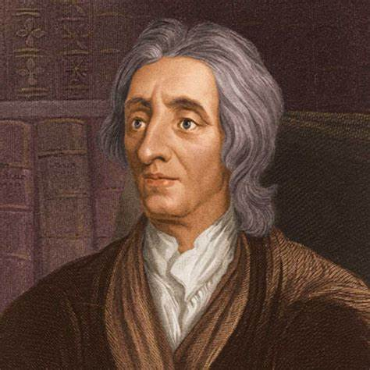
PARTE 1
John Locke (1632 – 1704) e os Direitos Naturais
John Locke e os
Direitos Naturais

Slide 16
Locke: Contexto e estado de Natureza
Empirismo, Revolução Gloriosa e a razão natural
Quem foi Locke?
estado de natureza em Locke
John Locke (1632–1704) foi um dos principais expoentes do empirismo moderno — defendia que o conhecimento vem da experiência, não de ideias inatas.
Foi contemporâneo da Revolução Gloriosa (1688–89) na Inglaterra e considerado um de seus principais ideólogos.
Ao contrário de Hobbes, Locke acreditava que o estado de natureza é pacífico: os homens são livres, iguais e guiados pela razão.
A lei natural está inscrita no coração dos homens — qualquer conflito poderia ser resolvido pelos próprios indivíduos, sem necessidade de um Estado.

Slide 17
Direitos Naturais, Trabalho e Propriedade
Jusnaturalismo · Fundamento do Liberalismo
Lei natural: direito à VIDA · LIBERDADE · PROPRIEDADE
Lei Natural (Jusnaturalismo)
Trabalho como fundamento
Propriedade → base dos demais direitos
A razão humana revela uma lei natural que confere a cada indivíduo direitos inalienáveis. Locke é a grande referência do jusnaturalismo moderno.
Ao transformar a natureza pelo trabalho, o homem constitui propriedade particular. O trabalho é o que justifica e legitima a posse de um bem.
A propriedade é a base de todos os direitos naturais: garante a vida (subsistência) e a liberdade (independência). Locke é o precursor do liberalismo.

Slide 18
Do estado de natureza ao contrato social
Por que sair do estado de natureza? · O contrato em Locke vs. Hobbes
Problemas que levam ao Contrato
Objetivo do Contrato
Crescimento populacional, escassez de recursos e surgimento da moeda tornam o estado de natureza instável. Cada um julga em causa própria — falta um juiz imparcial.
Criar um juiz imparcial e um poder executor que preserve os direitos naturais e proteja a comunidade de conflitos internos e ameaças externas.
Contrato em Hobbes × Contrato em Locke
Partes do contrato
Entre os próprios cidadãos
Entre governantes e governados
Poder resultante
Soberano absoluto e irrevogável
Governo limitado pelo consentimento
Quebra do contrato
Impossível — soberano é intocável
Povo pode destituir governante

Slide 19
Governo, Poderes e Direito à Resistência
Separação de poderes · Limites do governante · Desobediência civil
Poder Legislativo (supremo)
Poder Executivo
Poder Federativo
Emanação da vontade do povo — cria as leis. Nenhum outro poder pode se sobrepor a ele.
Confiado ao príncipe. Aplica as leis criadas pelo Legislativo no dia a dia.
Cuida das relações exteriores: guerras, alianças e tratados com outros povos.
"Sempre que tais legisladores tentarem violar ou destruir a propriedade do povo ou reduzi-lo à escravidão sob um poder arbitrário, colocar-se-ão em estado de guerra com o povo, que fica, a partir de então, desobrigado de toda obediência."
— Locke — fundamento do direito à resistência (desobediência civil)

Slide 20
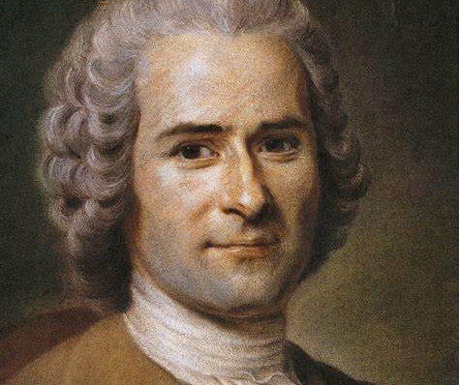
PARTE 2
Jean-Jacques Rousseau (1712 – 1778) e a Soberania Popular
Rousseau e a
Vontade Geral

Slide 21
O Século das Luzes e o Bom Selvagem
Iluminismo · Natureza vs. Civilização
O Iluminismo (séc. XVIII)
Natureza > Civilização
Movimento baseado na crença de que a razão emancipa o homem da superstição. Na França, o absolutismo entrava em colapso — Voltaire, Montesquieu e Rousseau dominavam o debate político.
Rousseau radicaliza o iluminismo: o estado de natureza é superior à civilização. No estado natural há igualdade e bondade, o ser humano é instintivo e inocente. A sociedade é que corrompe o homem.
"O homem é naturalmente bom, a sociedade o corrompe."
— Rousseau — origem do mito do bom selvagem

Slide 22
Propriedade, Desigualdade e a Queda do Homem
Rousseau vs. Locke sobre a propriedade privada
Locke: propriedade é direito natural
Rousseau: propriedade é a origem do mal
O trabalho justifica a posse. A propriedade é base da liberdade e da vida — fundamento do liberalismo.
A propriedade privada deu início à desigualdade, à violência e à corrupção entre os homens. É o marco da degeneração humana.
"O verdadeiro fundador da sociedade civil foi o primeiro que, tendo cercado um terreno, lembrou-se de dizer 'isto é meu' e encontrou pessoas suficientemente simples para acreditá-lo. Quantos crimes, guerras, assassínios e misérias não pouparia ao gênero humano aquele que tivesse gritado: 'os frutos são de todos e a terra não pertence a ninguém!'"
— Rousseau — Discurso sobre a origem da desigualdade entre os homens (1755)

Slide 23
O Contrato Social e a Soberania Popular
Rousseau: liberdade civil · Povo soberano · Democracia direta
O Novo Pacto
A Vontade Geral
Soberania Popular
Não há retorno ao estado de natureza, mas é preciso um novo contrato: os homens perdem a liberdade natural e ganham a liberdade civil.
Liberdade civil = obedecer às leis que você mesmo ajudou a criar.
Não é a soma das vontades individuais — é o interesse comum do corpo coletivo.
Somente a vontade geral pode criar e revogar leis. É imune ao despotismo porque visa ao todo, não a indivíduos ou grupos.
O povo é soberano — soberania não se representa.
O povo não deve se submeter a um governo, mas ser parte integrante dele, reunindo-se em assembleias para discutir e votar as leis diretamente.
O bom governo é a democracia direta.

Slide 24
Limites da Democracia Direta e Soberania ≠ Governo
A autocrítica de Rousseau · Governantes vs. Soberano
A (in)viabilidade da Vontade Geral
Soberania ≠ Governo
O próprio Rousseau reconhecia que assembleias participativas só funcionam em pequenas unidades políticas — cidades-estado.
Num Estado nacional amplo, com múltiplas cidades, a democracia direta torna-se impraticável.
O governo é instituído pelo soberano (o povo), mas não se confunde com ele.
O parlamento era visto por Rousseau como um engodo: ao eleger representantes, o povo deixa de ser livre — eles podem decidir em causa própria.
Solução de Rousseau:
Realização periódica de assembleias que reúnam TODO o conjunto de cidadãos — para decidir questões graves e vigiar a atuação dos governantes. Somente assim a soberania popular se mantém viva e a liberdade civil é preservada.

Slide 25
Locke × Rousseau — Comparativo
Semelhanças e diferenças entre os dois contratualistas
Aspecto
Locke
Rousseau
Período
Séc. XVII (Revolução Gloriosa)
Séc. XVIII (Iluminismo francês)
estado de eatureza
Pacífico e racional
Inocente e superior à civilização
Propriedade privada
Direito natural legítimo
Origem da desigualdade e corrupção
Objetivo do contrato
Proteger direitos individuais
Garantir a liberdade civil coletiva
Soberania
Representativa (maioria dos governantes)
Popular e direta (vontade geral)
Forma ideal de governo
Monarquia constitucional
Democracia direta em assembleias

Slide 26
PONTOS-CHAVE DA AULA
Locke
No estado de natureza os homens são livres e racionais — a propriedade, fundada no trabalho, é um direito natural.
Locke
O contrato se dá entre governantes e governados: o povo pode destituir o governo que violar seus direitos — direito à resistência.
Rousseau
A civilização e a propriedade privada corrompem o homem naturalmente bom — o mito do bom selvagem.
Rousseau
A vontade geral expressa o interesse coletivo. Soberania não se representa — o bom governo é a democracia direta.
Ambos
Contratualistas que laicizaram a teoria do Estado e influenciaram diretamente as revoluções liberais e democráticas modernas.

Slide 27
TEORIAS POLÍTICAS
E ESTADO MODERNO
TÓPICOS DA AULA
1
O que é o Liberalismo?
Aula 3: Estado e Sociedade Capitalista: Liberalismo, Marx e Anarquismo
2
Liberalismo Ético, Econômico e Político
3
Crítica de Hegel ao Contratualismo
4
Marx e o Estado
Livro 2 de Filosofia, Capítulo 4
Leitura Complementar: Livro 2 de Filosofia, Capítulo 1
5
O Estado como Ideologia Burguesa
6
A Superação do Estado — Comunismo
7
A Filosofia Anarquista

Slide 28
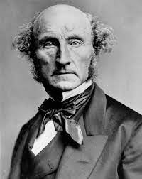
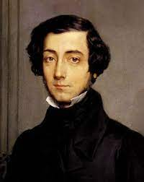
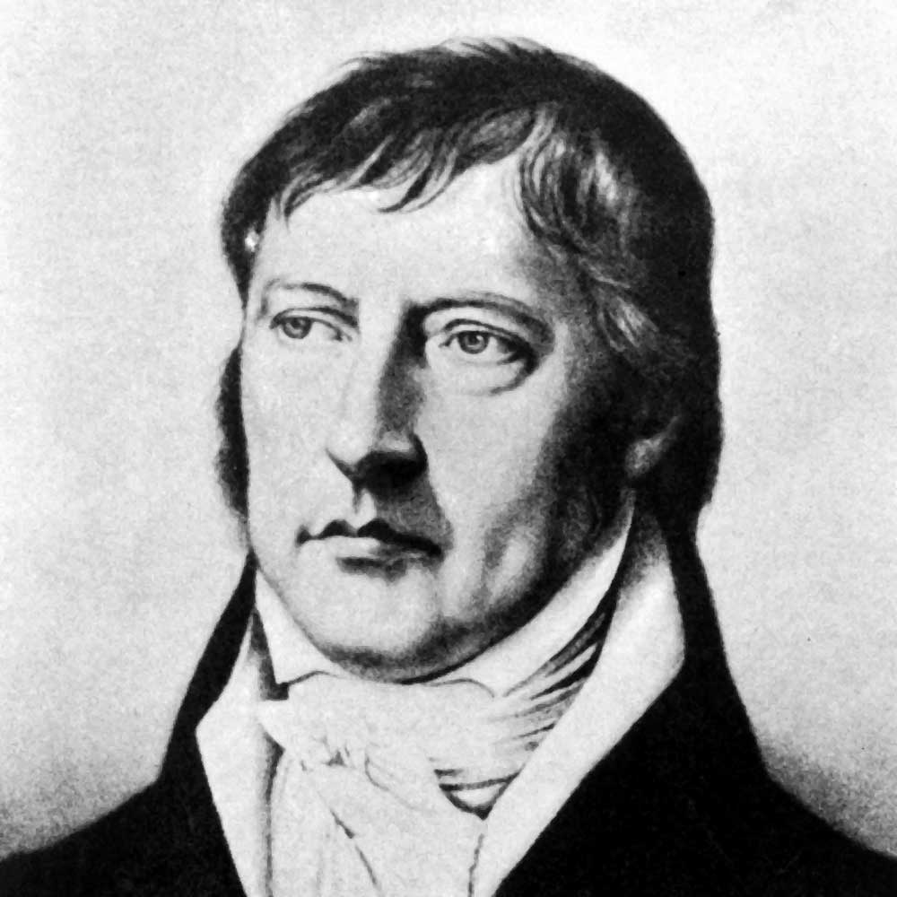
PARTE 1
Liberalismo
e Hegel
O pensamento burguês e a crítica ao contratualismo · Séc. XVIII–XIX: liberalismo e Hegel

Slide 29
O Liberalismo: Três Dimensões
Ética · Econômica · Política — o conjunto de ideias da burguesia contra a nobreza feudal
Liberalismo = ideias éticas, políticas e econômicas da burguesia contra a nobreza feudal e o Estado absolutista
⚖️ Ético
📈 Econômico
🏛️ Político
Defende o estado de direito: rejeita prisões sem culpa formada, torturas e penas cruéis. Garante liberdade de pensamento, expressão e religião — tolerância e pluralidade.
Opõe-se à intervenção do Estado na economia (monopólios reais). Adam Smith e David Ricardo defendem propriedade privada dos meios de produção, livre-iniciativa e competição de mercado.
O indivíduo é a origem do poder, que nasce de um contrato social voluntário. Estado garante a ordem pública. Consolida-se contra o absolutismo: voto, representação e separação dos poderes.

Slide 30
A Crítica de Hegel ao Contratualismo
G. W. F. Hegel (1770–1831) · O Estado como síntese histórica
O Estado em Hegel
Hegel × Contratualistas
Hegel afasta-se do contratualismo: o Estado não nasceu de um acordo voluntário entre indivíduos.
Para Hegel, o Estado é uma construção histórica — síntese entre a liberdade coletiva (Família) e a liberdade individual (Sociedade Civil).
O Estado supera os antagonismos da sociedade civil em nome do interesse público.
Para Locke e Rousseau, o Estado serve aos indivíduos — existe para proteger a liberdade.
Para Hegel, o Estado é superior aos indivíduos: não foi criado para garantir direitos naturais, mas é a expressão máxima da razão e da liberdade humana na história.
A história é o desenvolvimento do Espírito Absoluto em direção à plena liberdade.

Slide 31
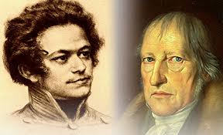
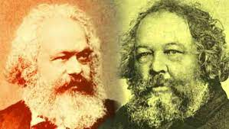
PARTE 2
Marx e os
Anarquistas
As críticas ao Estado no século XIX · Karl Marx (1818–1883) e o Anarquismo

Slide 32
Marx e o Estado
Materialismo histórico · Luta de classes · Ideologia
Marx herda de Hegel...
...mas inverte o idealismo
O Estado é uma construção histórica dos homens — não uma condição natural para a sociabilidade.
É a produção material (luta de classes) que determina o Estado — não o Espírito. O Estado perpetua as relações capitalistas: propriedade privada e trabalho assalariado.
O Estado como Ideologia Burguesa
As ideias dominantes em qualquer época são as ideias da classe dominante (Infraestrutura → Superestrutura). A Ideologia = Falsa Consciência Social: camufla a luta de classes, apresentando a sociedade como harmônica e sem conflitos. O Estado é a principal superestrutura da Modernidade — o "comitê executivo da classe dominante".

Slide 33
A Superação do Estado e o Comunismo em Marx
Revolução Social · Ditadura do Proletariado · Sociedade sem classes
1
2
3
Capitalismo
Ditadura do
Proletariado
Comunismo
Estado burguês
garante a exploração
Estado proletário
destrói o capitalismo
Estado abolido
Sociedade de produtores
“
A Revolução Social em Marx funda-se na superação do Estado — não em sua fundação (contratualistas) nem em sua realização (Hegel). A liberdade dos liberais é ilusória numa sociedade organizada pelo Estado capitalista. O Estado é apenas um momento no trajeto da humanidade rumo ao reino da liberdade.
— Marx — síntese da concepção marxista do Estado

Slide 34
A Filosofia Anarquista
Liberdade individual absoluta · Crítica ao Estado, ao capitalismo e ao marxismo
O princípio central
Estado e Propriedade
A liberdade individual é absoluta — a sociedade deve confirmá-la, não limitá-la. Relações sociais que impõem domínio de uns sobre outros anulam a própria liberdade.
Estado e propriedade contribuíram em certo momento histórico, mas passaram a restringir a emancipação humana. São hierárquicos, autoritários, centralizados e intermediados — contrários à ordem natural das relações humanas.
A crítica anarquista é tripla:
▸ ao Capitalismo:
▸ ao Estado:
▸ ao Marxismo:
instrumento de exploração econômica
instrumento de submissão política — deve ser extinto imediatamente
a ditadura do proletariado e os partidos são formas de intermediação — tão autoritárias quanto o que criticam

Slide 35
Comparativo: Liberalismo × Marx × Anarquismo
Três posições sobre Estado, Propriedade e Liberdade
Aspecto
Liberalismo
Marxismo
Anarquismo
Origem do Estado
Contrato social voluntário
Construção histórica da classe dominante
Imposição autoritária artificial
Propriedade privada
Direito natural fundamental
Instrumento de exploração
Instrumento de dominação
Papel do Estado
Garantir ordem e direitos individuais
Superestrutura burguesa — a superar
Hierarquia a abolir imediatamente
Liberdade
Individual — protegida pelo Estado
Ilusória sob o capitalismo
Absoluta — incompatível com o Estado
Solução proposta
Reformar e limitar o Estado
Revolução → Ditadura → Comunismo
Abolição imediata de Estado e capital

Slide 36
PONTOS-CHAVE DA AULA
Liberalismo
Conjunto de ideias da burguesia: defende propriedade privada, liberdades individuais e Estado limitado pelo consentimento dos cidadãos.
Hegel
O Estado não nasce de um contrato, mas de uma construção histórica — síntese entre liberdade individual e coletiva, superando os conflitos da sociedade civil.
Marx
O Estado é a superestrutura da classe dominante: perpetua a exploração capitalista. A solução é a revolução rumo ao comunismo e à abolição do Estado.
Anarquismo
Liberdade individual absoluta — Estado e propriedade devem ser abolidos imediatamente. Critica também o marxismo por aceitar a ditadura do proletariado.

